Slide 1




Slide 2
REUNIÃO DE ALINHAMENTO - CONTAGEM RÁPIDA – ( PINTOS )
FEEDBACK DA CONTAGEM PARA A EQUIPE
ESTIMATIVAS:
MORADORES REGISTRADOS 1290 PESSOAS
DOMICILIOS 14 FECHADOS (APTOS + RESIDÊNCIAS) X 3,4 48 DENSIDADE POPULACIONAL – ESTIMATIVA DE PESSOAS
60 IMÓVEIS DESOCUPADOS
TOTAL : 1337 PESSOAS ESTIMADAS
PREVISÕES:
TOTAL ESTIMADO 5.600 PESSOAS PINTOS (2 EQUIPES X 2800 PESSOAS)
RESTAM 4262 PESSOAS A SEREM MAPEADAS

Slide 3
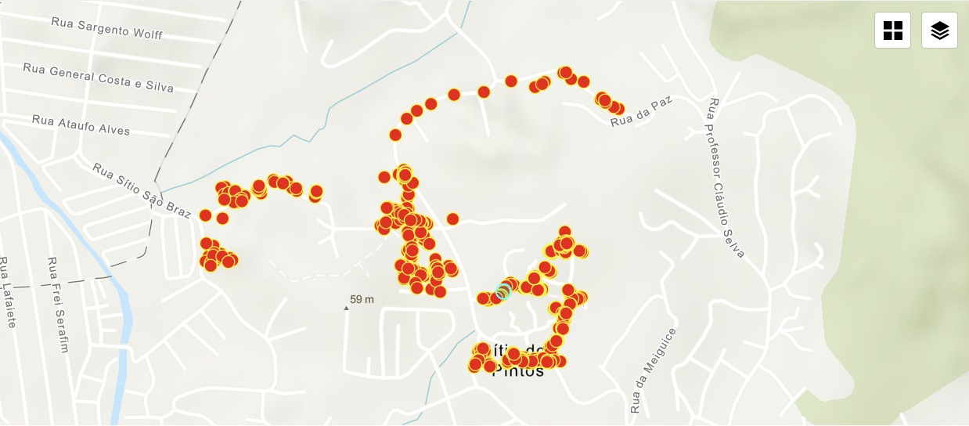

Slide 4
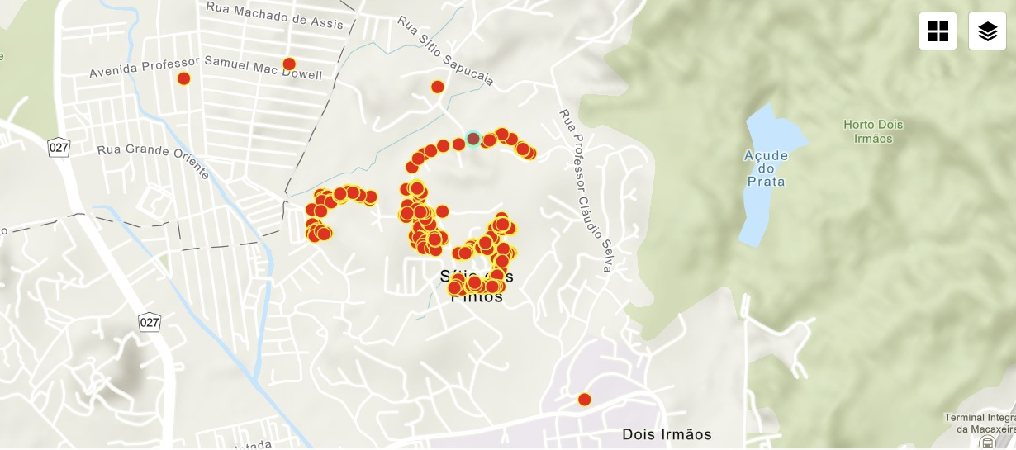

Slide 5
ORGANIZAÇÃO E DISTRIBUIÇÃO DAS RUAS E PLANEJAMENTO SEMANAL PARA CONTAGEM (26/12/2023 – 29/12/2023
APRESENTAÇÃO DA TABELA DE NEGATIVAS
CONSIDERAÇÃO SOBRE O APP – ARCGIS –
TEMPO PARA REGISTRO E GEOLOCALIZAÇÃO
INCLUSÃO DE NOME E SOBRENOME, IDENTIFICAÇÃO E CONDENSAÇÃO DE DADOS

Slide 6
“Quem caminha sozinho pode até chegar mais rápido, mas aquele que vai acompanhado, com certeza, vai mais longe”.
CLARISSE LISPECTOR

